Slide 1
Yaratıcılık ve Yapay Zeka
5. HAFTA
Dr. Öğr. Üyesi İlhan UYSAL
iuysal@mehmetakif.edu.tr

Slide 2
İçindekiler
Yapay Zekaya Giriş: Yaratıcılık Kavramı ile Bağlantısı
Görsel Sanatlar ve AI:
  Midjourney ve Adobe Firefly Uygulamaları
  AI Destekli Görsel Tasarım Teknikleri
Müzikte AI Uygulamaları:
  Yapay Zeka ile Müzik Üretimi ve Örnekler
Multimedya Tasarımı ve İçerik Üretimi:
  Synthesia ve Eleven Labs ile Video ve Ses Üretimi
Metinden Görsel Üretimi

Slide 3
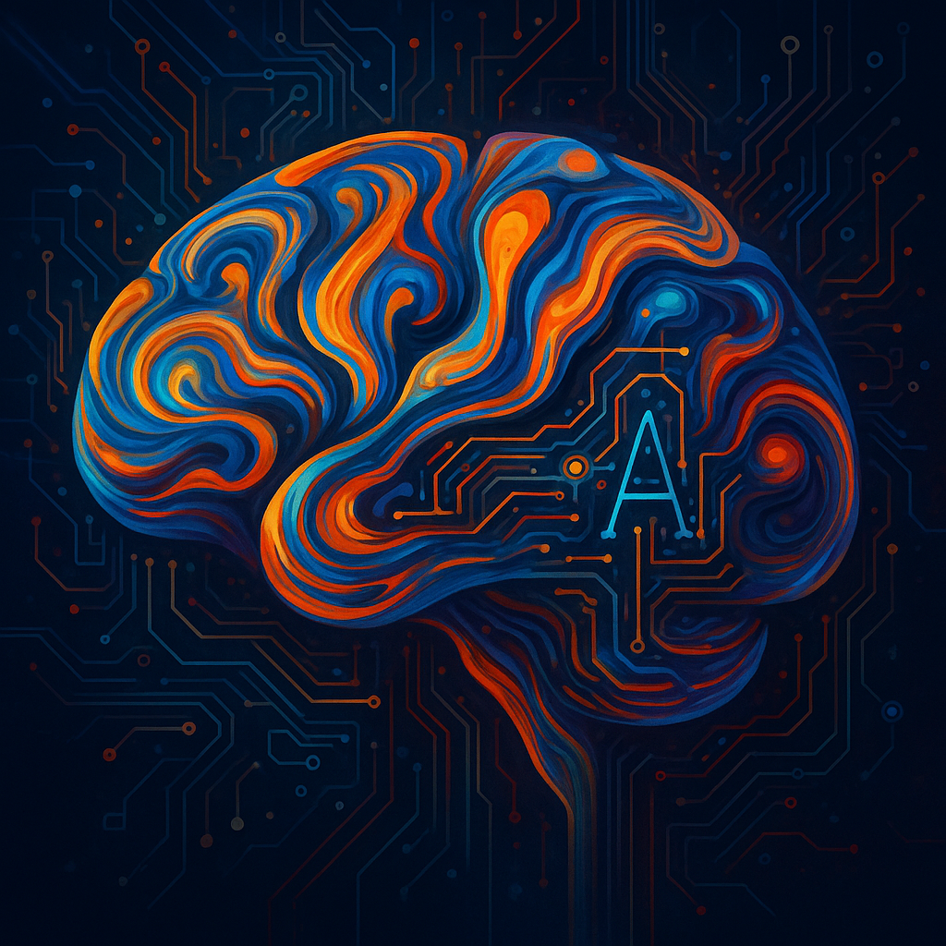
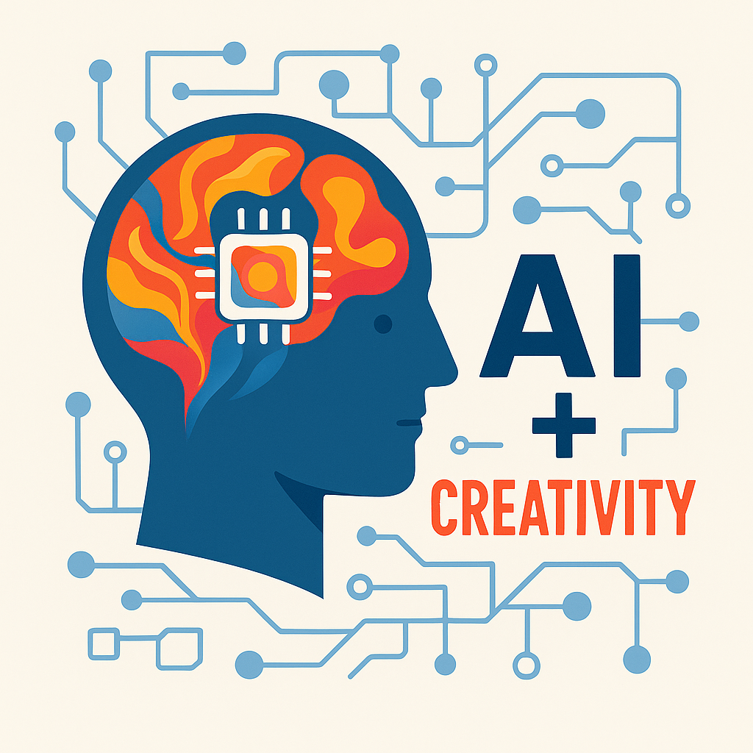

Slide 4
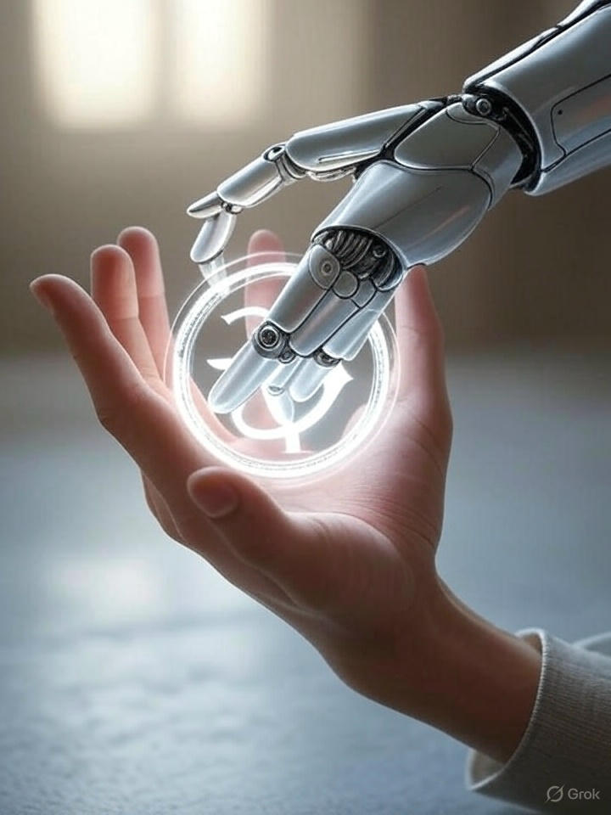
Yapay Zekaya Giriş ve Yaratıcılık
Yapay zeka, karmaşık problemleri çözme ve
veri analizi yeteneğiyle yaratıcı süreçlere
yeni bir boyut kazandırmaktadır.
Yapay zeka, insan yaratıcılığını taklit eder ve genişletir.
Algoritmalar, örüntüleri tanıyarak yeni içerik oluşturabilir.
AI, sanatçılara yeni araçlar sunar.
İnsan ve makine işbirliği, yeni sanat formları doğurur.

Slide 5
Görsel Sanatlar ve AI
Midjourney ve Adobe Firefly gibi araçlar, metin tabanlı girdilerden yüksek kaliteli görseller oluşturabilmektedir.
Görsel Tasarım Teknikleri
Stil aktarımı ve görüntü manipülasyonu mümkün.
Prompt mühendisliği, sonuçları iyileştirir.
Adobe Firefly
Profesyonel tasarımcılar için geliştirilmiş AI çözümü.
Telif hakkı güvenli içerik üretimi sağlar.
Midjourney
Metinden görsel üreten güçlü bir AI aracı.

Slide 6
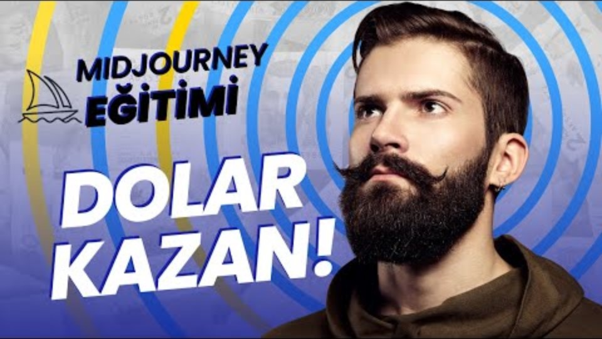
Görsel Sanatlar ve AI
MidJourney, metin tabanlı komutlarla (prompt) yapay zeka destekli görsel tasarım oluşturmanızı sağlayan bir platformdur. Discord üzerinden çalışır.
Discord üzerinden MidJourney sunucusuna katılın.
Diğer kullanıcıların tasarımlarını inceleyerek ilham alın.
Komutlarla (örneğin /imagine) istediğiniz görseli oluşturun.
25 dakikalık ücretsiz deneme sunar.
Abonelik planlarıyla (örneğin $10/ay ≈ 200 görsel) daha fazla üretim yapabilirsiniz.
"U" (upscale): Görselin kalitesini artırır.
"V" (variation): Farklı varyasyonlar oluşturur.
"Inbox" ile ürettiğiniz görsellere erişebilirsiniz.
Bot ile özel mesajlaşarak tasarımlarınızı yönetebilirsiniz.
Hızlı ve çeşitli görsel üretimi.
Topluluk etkileşimiyle yaratıcı süreç desteklenir.

Slide 7
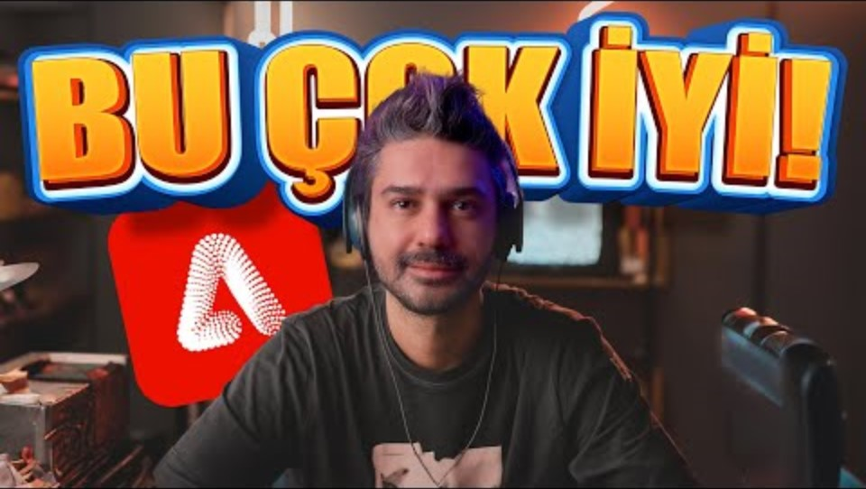
Görsel Sanatlar ve AI
Adobe Firefly, metin tabanlı komutlarla yazı, logo ve fotoğraf gibi içerikleri kolayca özelleştirmenizi sağlayan bir yapay zeka aracıdır. Yapı referansı özelliği sayesinde mevcut görselleri farklı kompozisyonlarda yeniden oluşturabilir, böylece tasarım sürecinizi hızlandırabilirsiniz. Stabil Diffusion gibi modellerle benzerlik gösteren Firefly, özellikle metin efektleri ve 3D tarzı yazılar oluşturmada oldukça başarılıdır. Kullanıcılar, yazı rengi, arka plan ve stilleri özelleştirerek kişiselleştirilmiş tasarımlar yapabilir. Başlangıçta bazı sınırlamalar olsa da güncellemelerle insan yüzleri de dahil daha gerçekçi sonuçlar üretebilir hale gelmiştir. Ayrıca, Photoshop ve Light Face web botu gibi araçlarla entegre çalışarak yüz değiştirme ve gelişmiş düzenlemeler yapılabilir. Firefly, sosyal medya içerikleri, reklam tasarımları ve yaratıcı projeler için kullanıcı dostu bir çözüm sunar. Kullanıcılar, oluşturdukları çalışmaları paylaşarak toplulukla etkileşime geçebilir ve yeni fikirler keşfedebilir.

Slide 8
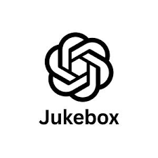

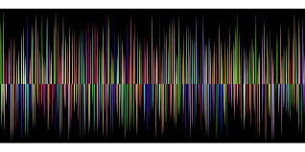
Müzikte AI Uygulamaları
AI algoritmaları, müzik besteleme ve
aranje süreçlerinde kullanılmaktadır.
İşte en iyi uygulamalar :
AIVA
Boomy
Soundful
Magenta Studio
Beatoven.ai
Image to Sound FX

Slide 9
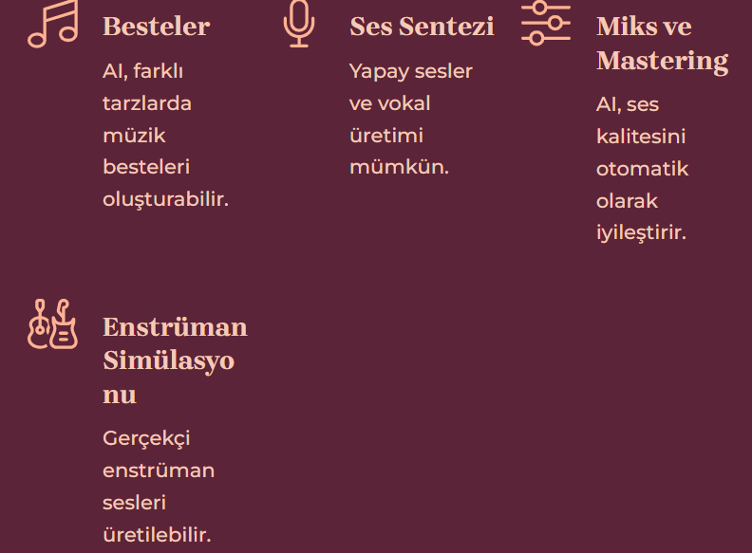
Müzikte AI Uygulamaları

Slide 10
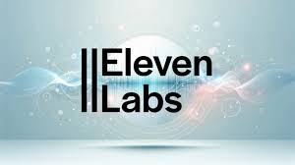
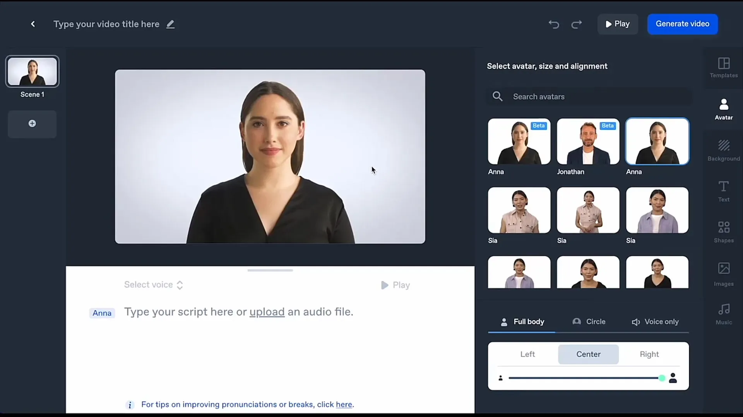
Multimedya Tasarımı ve İçerik Üretimi
Synthesia ve Eleven Labs gibi araçlar sayesinde metinden video ve ses içerikleri üretmek mümkün hale gelmiştir.

Slide 11
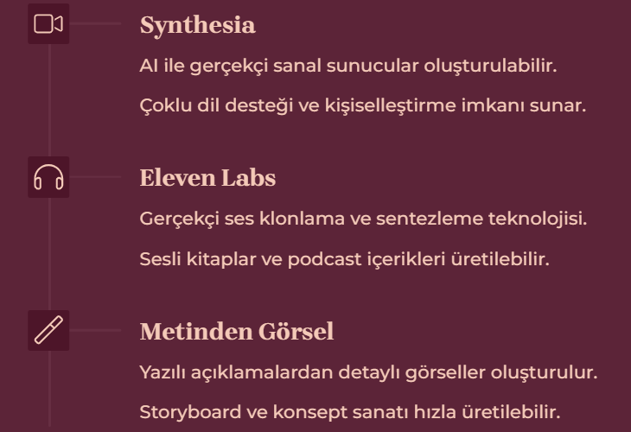
Multimedya Tasarımı ve İçerik Üretimi

Slide 12
“Yapay Zeka Uygulamaları” dersine ait bu doküman, “Yapay Zeka Operatörlüğü” Mikroyeterlilik Programı kapsamında görev yapan eğitmenler tarafından hazırlanmıştır.
Yapay Zeka Operatörlüğü Program Koordinatörü
Prof. Dr. İsmail KIRBAŞ
Eğitmenler
Dr. Öğr. Üyesi Tülay TURAN - Yapay Zeka Temelleri
Dr. Öğr. Üyesi Ayhan ARISOY - Üretken Yapay Zeka ve Prompt Mühendisliği
Dr. Öğr. Üyesi İlhan UYSAL - Yaratıcılık ve Yapay Zeka
Dr. Öğr. Üyesi Tülay TURAN - Yapay Zeka Etiği
İÇERİK GELİŞTİRME KOMİSYONU
Güncelleme Tarihi: 11 Eylül 2025

